Slide 1

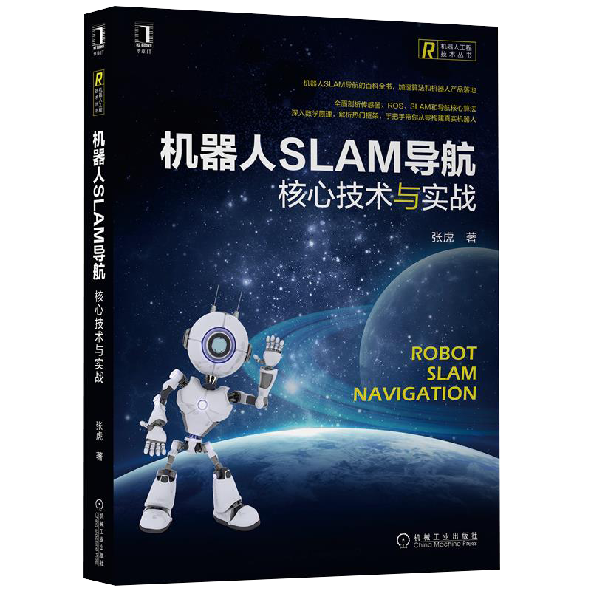

先导课 SLAM的应用价值与技术难点
《机器人SLAM导航：核心技术与实战》 张虎 著 机械工业出版社
主讲人：张虎
（小虎哥哥爱学习）
先 导 课
第 1 季 ： 快 速 梳 理 知 识 要 点 与 学 习 方 法
第 2 季 ： 详 细 推 导 数 学 公 式 与 代 码 解 析
第 3 季 ： 代 码 实 操 以 及 真 实 机 器 人 调 试
答 疑 课
------（永 久 免 费 ● 系 列 课 程 ● 长 期 更 新）------
课件下载：www.xiihoo.com

Slide 2
本书内容安排
《机器人SLAM导航：核心技术与实战》 张虎 著 机械工业出版社
（先导课）SLAM的应用价值与技术难点
一、编程基础篇
第1章：ROS入门必备知识
第2章：C++编程范式
第3章：OpenCV图像处理
二、硬件基础篇
第4章：机器人传感器
第5章：机器人主机
第6章：机器人底盘
三、SLAM篇
第7章：SLAM中的数学基础
第8章：激光SLAM系统
第9章：视觉SLAM系统
第10章：其他SLAM系统
四、自主导航篇
第11章：自主导航中的数学基础
第12章：典型自主导航系统
第13章：机器人SLAM导航综合实战
附录A ：Linux与SLAM性能优化的探讨
附录B：习题
1/51
课件下载：www.xiihoo.com

Slide 3
内容概要
《机器人SLAM导航：核心技术与实战》 张虎 著 机械工业出版社
（先导课）SLAM的应用价值与技术难点
1. SLAM价值
2. 产业应用与生态
3. 核心技术与难点
2/51
课件下载：www.xiihoo.com

Slide 4

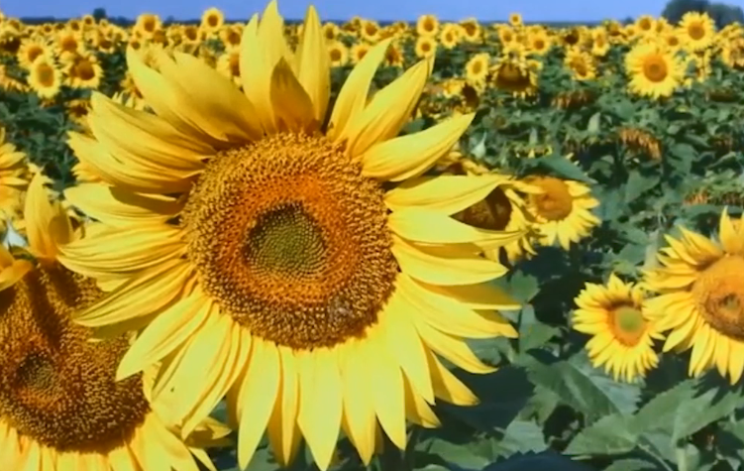
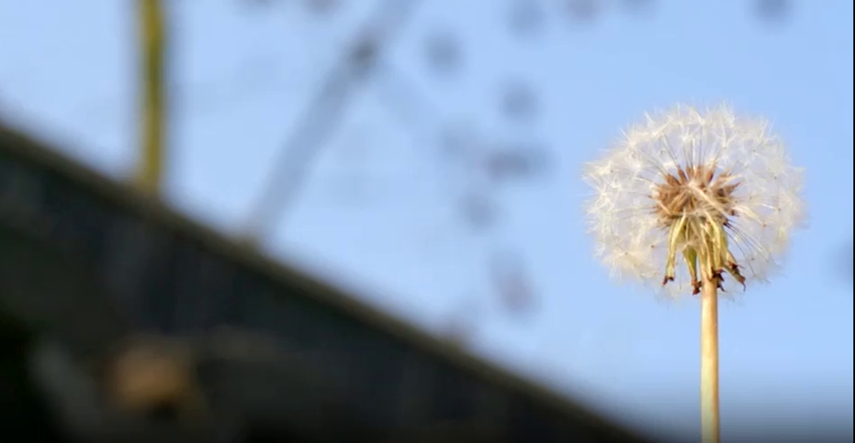

《机器人SLAM导航：核心技术与实战》 张虎 著 机械工业出版社
（先导课）SLAM的应用价值与技术难点
1. SLAM价值
躯体使智能得以延展
AI的最终归宿是机器人
机器人的完全自主化
自主移动技术
SLAM
植物中隐藏的智慧
向日葵向阳
蒲公英随风飘扬
蝴蝶传粉
3/51
课件下载：www.xiihoo.com

Slide 5
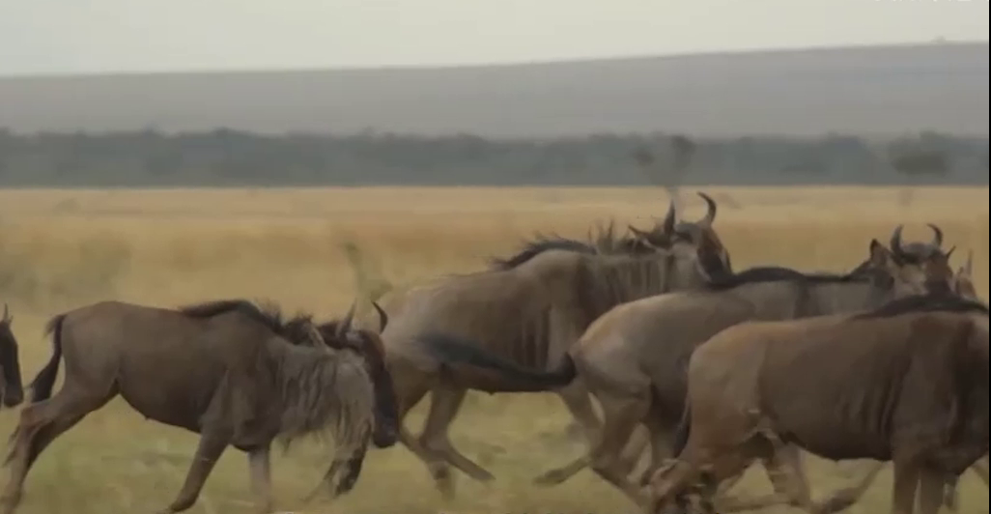
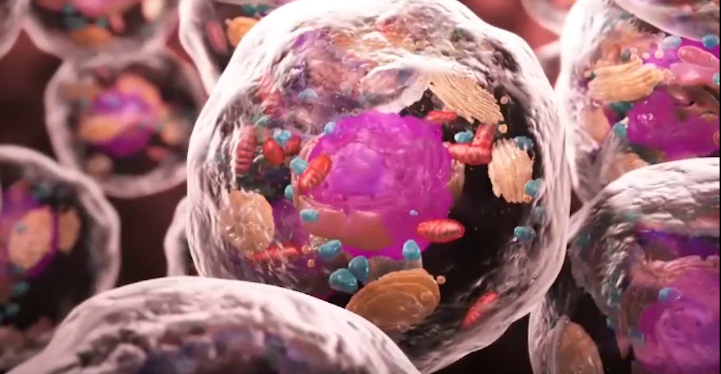
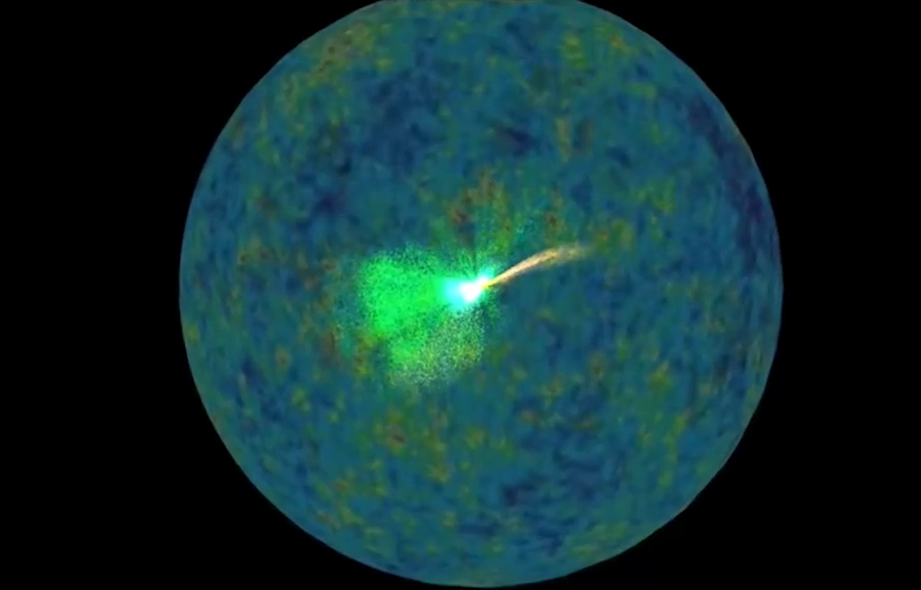
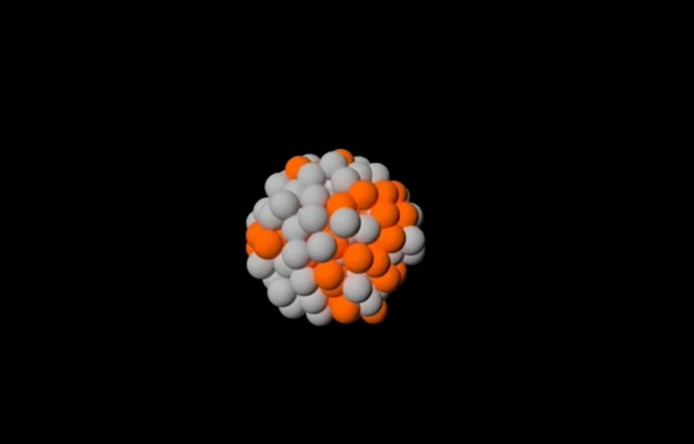
《机器人SLAM导航：核心技术与实战》 张虎 著 机械工业出版社
（先导课）SLAM的应用价值与技术难点
1. SLAM价值
躯体使智能得以延展
AI的最终归宿是机器人
机器人的完全自主化
自主移动技术
SLAM
动物大迁徙
细胞代谢
星辰流转
原子裂变
4/51
课件下载：www.xiihoo.com

Slide 6

《机器人SLAM导航：核心技术与实战》 张虎 著 机械工业出版社
（先导课）SLAM的应用价值与技术难点
1. SLAM价值
躯体使智能得以延展
AI的最终归宿是机器人
机器人的完全自主化
自主移动技术
SLAM
躯体是智能的载体
躯体延展了智能的边界
智能
躯体
人类 = 躯体 + 智能
5/51
课件下载：www.xiihoo.com

Slide 7



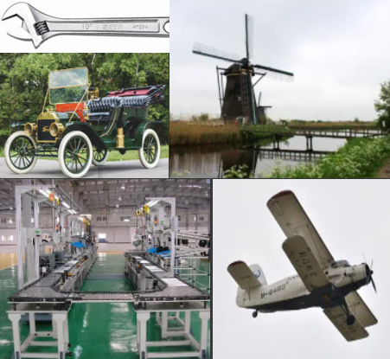
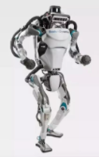
《机器人SLAM导航：核心技术与实战》 张虎 著 机械工业出版社
（先导课）SLAM的应用价值与技术难点
1. SLAM价值
躯体使智能得以延展
AI的最终归宿是机器人
机器人的完全自主化
自主移动技术
SLAM
智能
躯体
互联网
人工智能
人形机器人
自动驾驶汽车
无人机
智能叉车
...
工具
机器人
6/51
课件下载：www.xiihoo.com

Slide 8
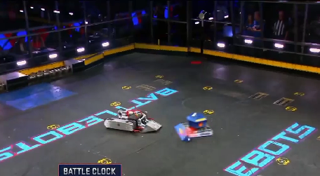
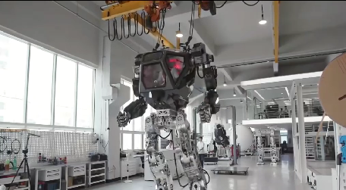
《机器人SLAM导航：核心技术与实战》 张虎 著 机械工业出版社
（先导课）SLAM的应用价值与技术难点
1. SLAM价值
躯体使智能得以延展
AI的最终归宿是机器人
机器人的完全自主化
自主移动技术
SLAM
遥控机器人大战
载人机甲
7/51
课件下载：www.xiihoo.com

Slide 9
《机器人SLAM导航：核心技术与实战》 张虎 著 机械工业出版社
（先导课）SLAM的应用价值与技术难点
1. SLAM价值
躯体使智能得以延展
AI的最终归宿是机器人
机器人的完全自主化
自主移动技术
SLAM
让机器人实现完全自主化也就成了人类一直以来的梦想。
没有外界指令的干预
机器人能通过传感器和执行机构与环境自动发生交互
完成特定的任务
8/51
课件下载：www.xiihoo.com

Slide 10

《机器人SLAM导航：核心技术与实战》 张虎 著 机械工业出版社
（先导课）SLAM的应用价值与技术难点
1. SLAM价值
环境交互
躯体使智能得以延展
AI的最终归宿是机器人
机器人的完全自主化
自主移动技术
SLAM
上学、工作、吃饭、旅行、......
环境交互
语音交互
目标识别
自主移动
实现机器人自主化的关键
底层技术基石
物体抓取
...
9/51
课件下载：www.xiihoo.com

Slide 11
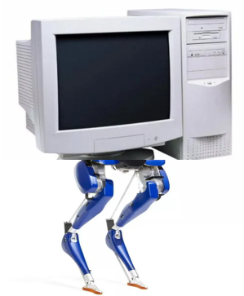
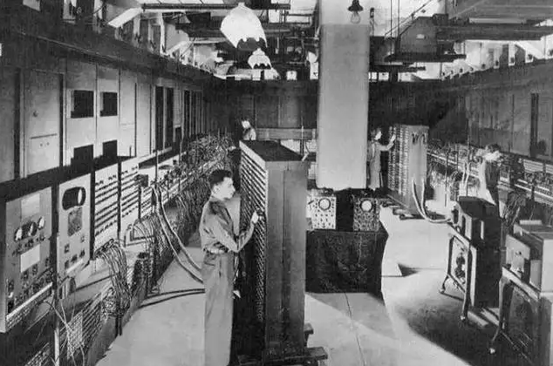

为什么需要自主移动?
《机器人SLAM导航：核心技术与实战》 张虎 著 机械工业出版社
（先导课）SLAM的应用价值与技术难点
1. SLAM价值
躯体使智能得以延展
AI的最终归宿是机器人
机器人的完全自主化
自主移动技术
SLAM
世界上第一台计算机
智能手机
自主移动机器人
10/51
课件下载：www.xiihoo.com

Slide 12

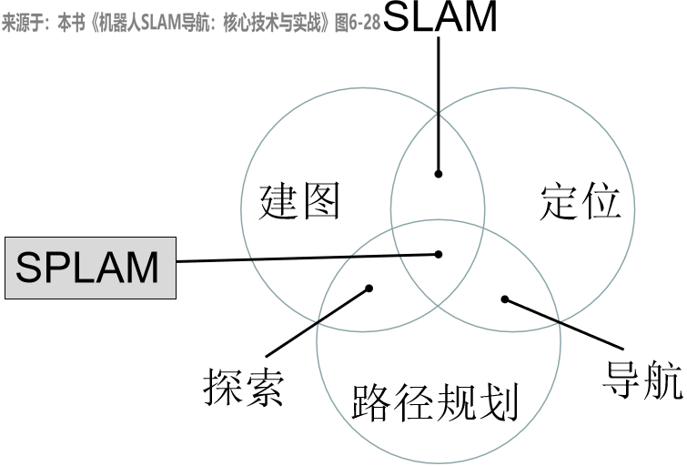
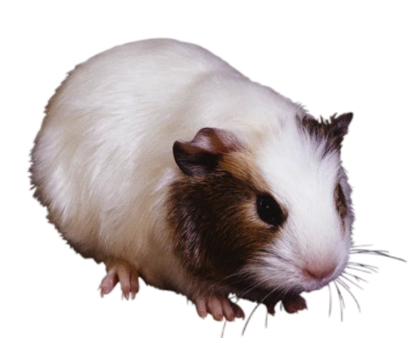
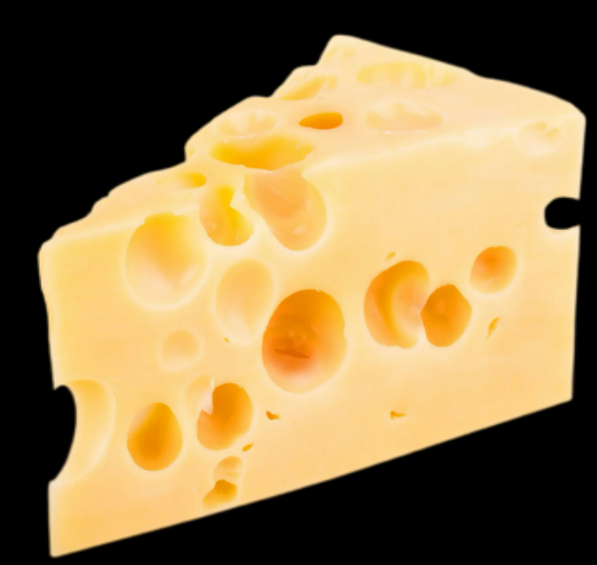
《机器人SLAM导航：核心技术与实战》 张虎 著 机械工业出版社
（先导课）SLAM的应用价值与技术难点
1. SLAM价值
y
躯体使智能得以延展
AI的最终归宿是机器人
机器人的完全自主化
自主移动技术
SLAM
自主移动实质上就是解决从地点A到地点B的问题
我在哪？
我将到何处去？
我该如何去
x
SLAM导航技术
11/51
课件下载：www.xiihoo.com

Slide 13
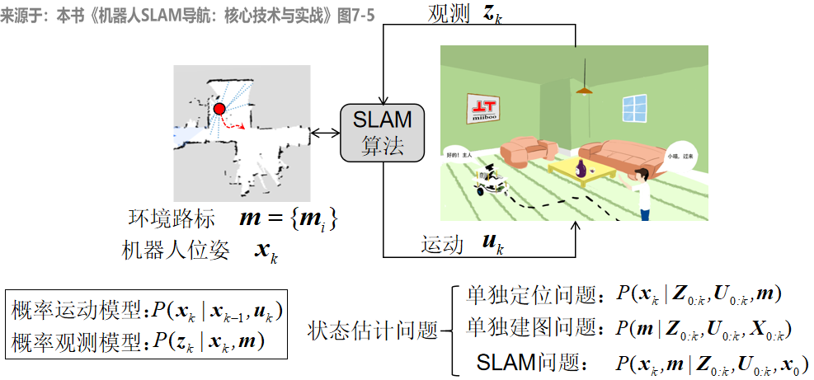
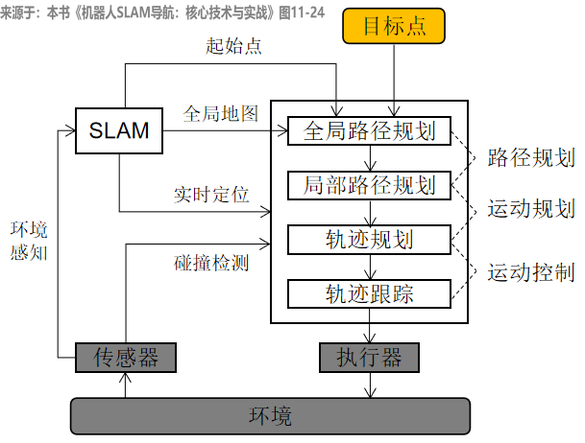
《机器人SLAM导航：核心技术与实战》 张虎 著 机械工业出版社
（先导课）SLAM的应用价值与技术难点
1. SLAM价值
躯体使智能得以延展
AI的最终归宿是机器人
机器人的完全自主化
自主移动技术
SLAM
12/51
课件下载：www.xiihoo.com

Slide 14
SLAM究竟是什么?
《机器人SLAM导航：核心技术与实战》 张虎 著 机械工业出版社
（先导课）SLAM的应用价值与技术难点
1. SLAM价值
SLAM用于解决定位和建图两个问题，
因此要从单独的定位和建图分别说起。
躯体使智能得以延展
AI的最终归宿是机器人
机器人的完全自主化
自主移动技术
SLAM
定位问题：
已知全局地图坐标信息
利用观测求解机器人在地图中的坐标
B
A
P
已知A、B、C在地图中的坐标值
观测发现，PA=6，PB=3，PC=7
求解P在地图中的坐标值
C
13/51
课件下载：www.xiihoo.com

Slide 15
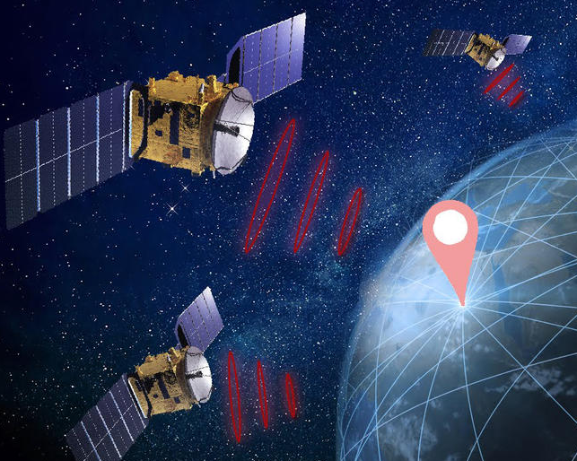
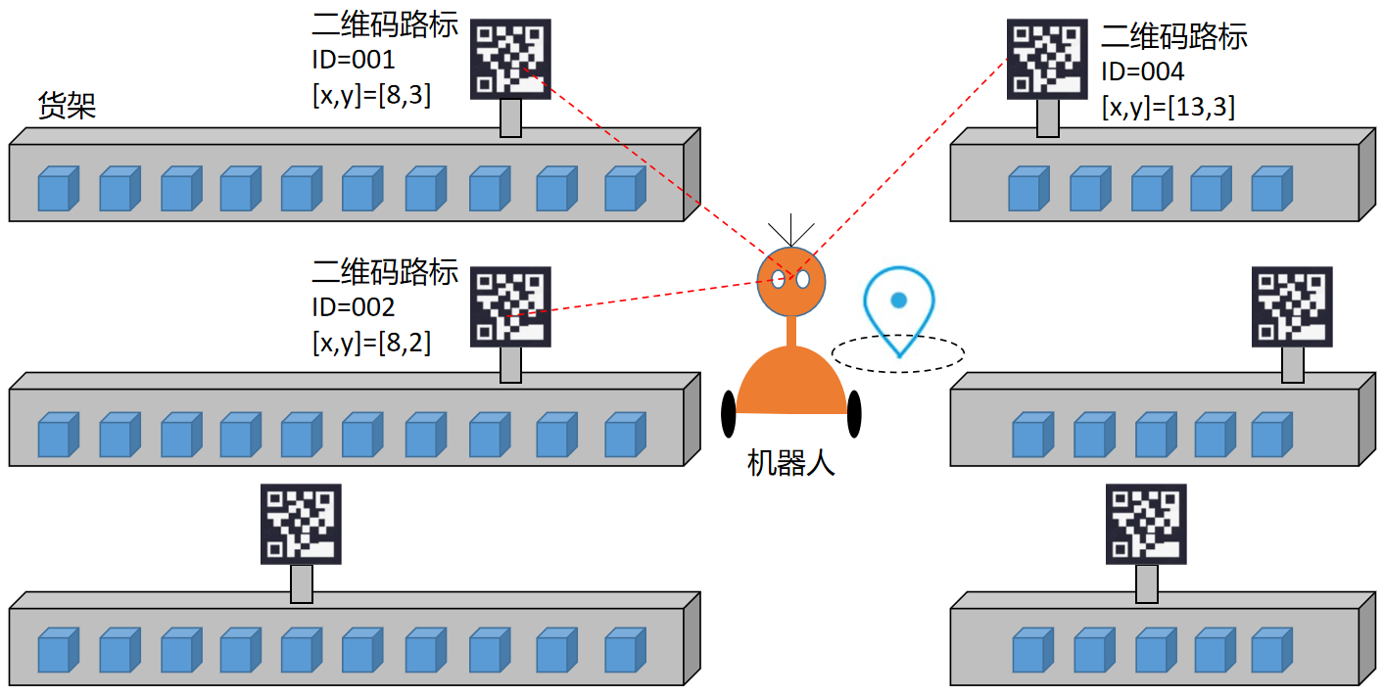
SLAM究竟是什么?
《机器人SLAM导航：核心技术与实战》 张虎 著 机械工业出版社
（先导课）SLAM的应用价值与技术难点
1. SLAM价值
SLAM用于解决定位和建图两个问题，
因此要从单独的定位和建图分别说起。
躯体使智能得以延展
AI的最终归宿是机器人
机器人的完全自主化
自主移动技术
SLAM
全球卫星定位
二维码定位
14/51
课件下载：www.xiihoo.com

Slide 16
SLAM究竟是什么?
《机器人SLAM导航：核心技术与实战》 张虎 著 机械工业出版社
（先导课）SLAM的应用价值与技术难点
1. SLAM价值
SLAM用于解决定位和建图两个问题，
因此要从单独的定位和建图分别说起。
躯体使智能得以延展
AI的最终归宿是机器人
机器人的完全自主化
自主移动技术
SLAM
建图问题：
已知机器人的实时坐标
利用观测求解被观测物体的坐标
已知机器人的实时坐标P1、P2、P3、......
通过观测可以获取物体与机器人的距离R和角度θ
求解被观测物体的坐标，并构建出全局地图
P1
P2
P3
15/51
课件下载：www.xiihoo.com

Slide 17

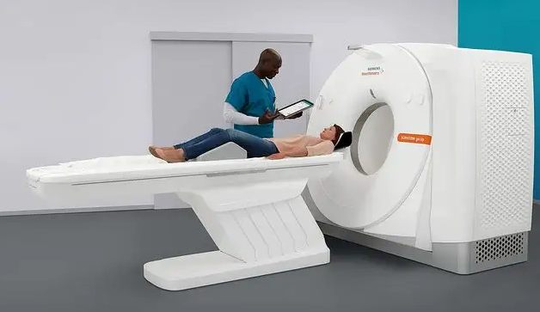
SLAM究竟是什么?
《机器人SLAM导航：核心技术与实战》 张虎 著 机械工业出版社
（先导课）SLAM的应用价值与技术难点
1. SLAM价值
SLAM用于解决定位和建图两个问题，
因此要从单独的定位和建图分别说起。
躯体使智能得以延展
AI的最终归宿是机器人
机器人的完全自主化
自主移动技术
SLAM
大地测绘
CT扫描
16/51
课件下载：www.xiihoo.com

Slide 18
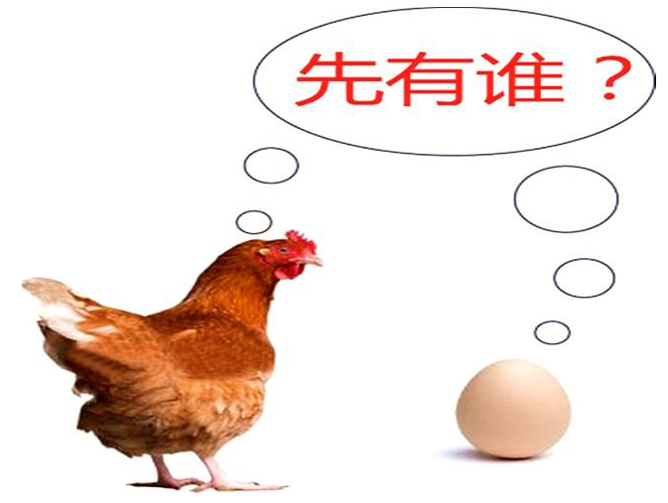
SLAM究竟是什么?
《机器人SLAM导航：核心技术与实战》 张虎 著 机械工业出版社
（先导课）SLAM的应用价值与技术难点
1. SLAM价值
躯体使智能得以延展
AI的最终归宿是机器人
机器人的完全自主化
自主移动技术
SLAM
定位问题
VS
建图问题
推测
推测
地图信息
定位信息
定位信息
地图信息
定位是以准确的地图信息为前提
实际往往不具备这样的前提条件
先有鸡还是先有蛋的问题
17/51
课件下载：www.xiihoo.com

Slide 19
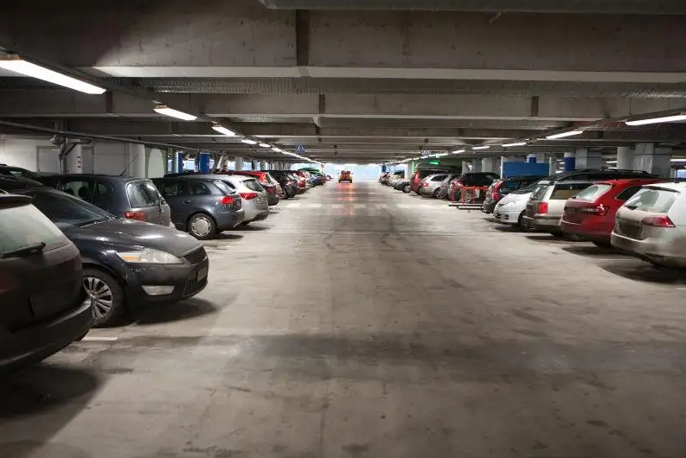
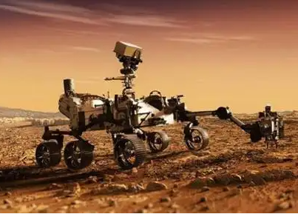
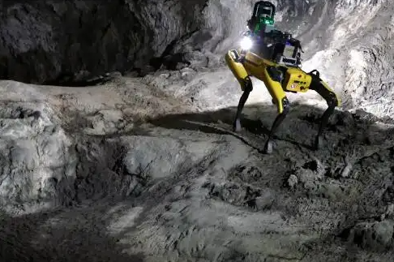
SLAM究竟是什么?
《机器人SLAM导航：核心技术与实战》 张虎 著 机械工业出版社
（先导课）SLAM的应用价值与技术难点
1. SLAM价值
躯体使智能得以延展
AI的最终归宿是机器人
机器人的完全自主化
自主移动技术
SLAM
GPS信号丢失的地下车库
未知岩洞
火星表面
18/51
课件下载：www.xiihoo.com

Slide 20
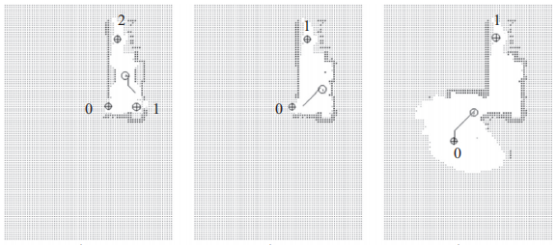
SLAM究竟是什么?
《机器人SLAM导航：核心技术与实战》 张虎 著 机械工业出版社
（先导课）SLAM的应用价值与技术难点
1. SLAM价值
躯体使智能得以延展
AI的最终归宿是机器人
机器人的完全自主化
自主移动技术
SLAM
定位问题： “我需要有地图，才能定位”
建图问题： “我需要有定位，才能建图”
SLAM问题：“定位和地图我都不需要，我自己能一边定位一边建图”
SLAM(Simultaneous Localization and Mapping)
同时定位与建图
19/51
课件下载：www.xiihoo.com

Slide 21
《机器人SLAM导航：核心技术与实战》 张虎 著 机械工业出版社
（先导课）SLAM的应用价值与技术难点
1. SLAM价值
SLAM并不仅仅指代某种特定算法
SLAM是一种问题的总称
躯体使智能得以延展
AI的最终归宿是机器人
机器人的完全自主化
自主移动技术
SLAM
互联网
SLAM
百度
HTML
服务器
光纤通信
网络
O2O
...
定位
建图
导航
环境探索
高精建模
ORB-SLAM
LOAM
多传感器融合
语义地图
...
20/51
课件下载：www.xiihoo.com

Slide 22
内容概要
《机器人SLAM导航：核心技术与实战》 张虎 著 机械工业出版社
（先导课）SLAM的应用价值与技术难点
1. SLAM价值
2. 产业应用与生态
3. 核心技术与难点
21/51
课件下载：www.xiihoo.com

Slide 23
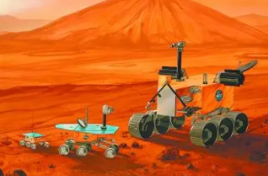
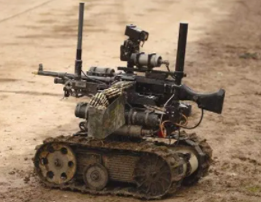
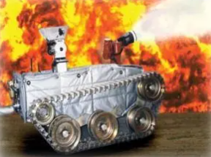
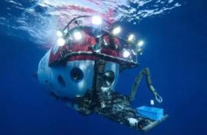
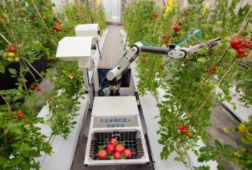
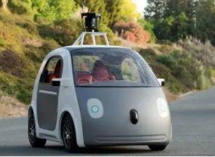
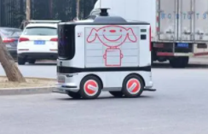
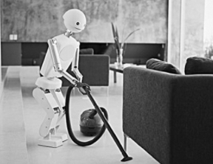
《机器人SLAM导航：核心技术与实战》 张虎 著 机械工业出版社
（先导课）SLAM的应用价值与技术难点
2. 产业应用与生态
导览机器人
安防机器人
清扫机器人
配送机器人
家庭服务机器人
农业机器人
无人驾驶
特种作业机器人
航天军工
其他
火星探测
机器人士兵
救援抢险
深海勘探
农业采摘
无人驾驶
物流配送
服务机器人
总之，就是需要自主移动的各种场景应用
22/51
课件下载：www.xiihoo.com

Slide 24
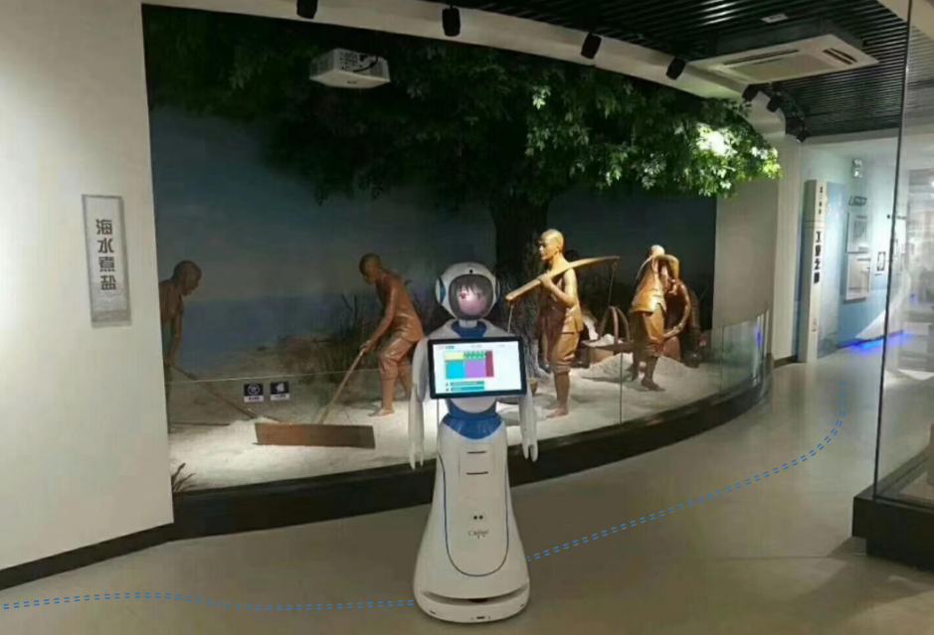
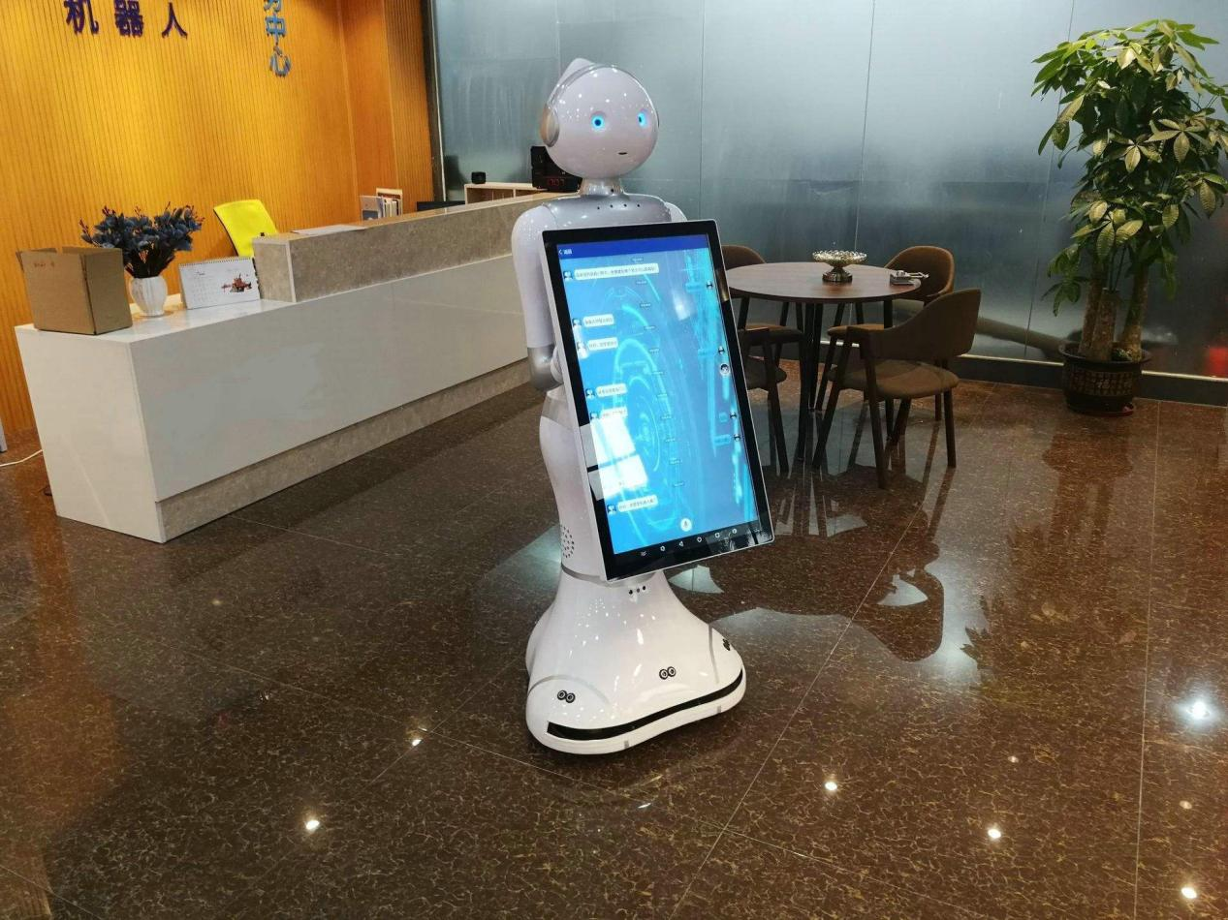
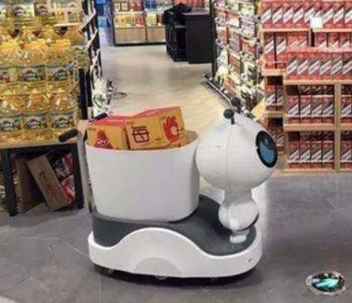
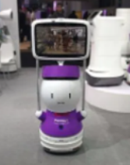
《机器人SLAM导航：核心技术与实战》 张虎 著 机械工业出版社
（先导课）SLAM的应用价值与技术难点
2. 产业应用与生态
导览机器人
安防机器人
清扫机器人
配送机器人
家庭服务机器人
农业机器人
无人驾驶
特种作业机器人
航天军工
其他
博物馆机器人导游
前台迎宾
商场导购
行走的广告牌
23/51
课件下载：www.xiihoo.com

Slide 25
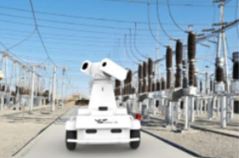
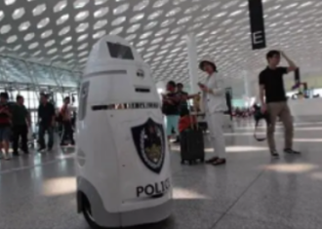
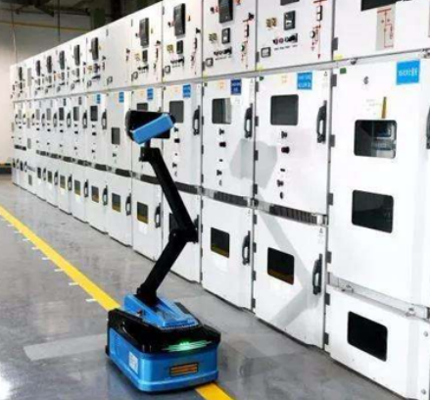
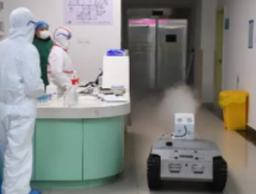
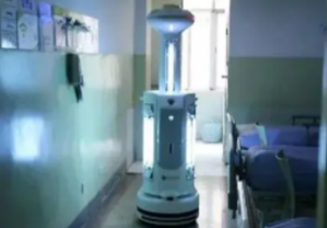
《机器人SLAM导航：核心技术与实战》 张虎 著 机械工业出版社
（先导课）SLAM的应用价值与技术难点
2. 产业应用与生态
导览机器人
安防机器人
清扫机器人
配送机器人
家庭服务机器人
农业机器人
无人驾驶
特种作业机器人
航天军工
其他
电力巡检
机场安保
厂房日常维保
医院消杀
24/51
课件下载：www.xiihoo.com

Slide 26
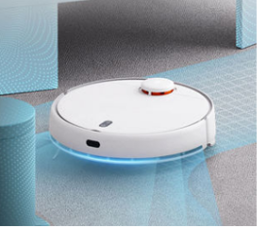
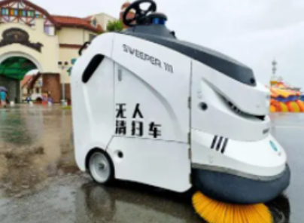
《机器人SLAM导航：核心技术与实战》 张虎 著 机械工业出版社
（先导课）SLAM的应用价值与技术难点
2. 产业应用与生态
导览机器人
安防机器人
清扫机器人
配送机器人
家庭服务机器人
农业机器人
无人驾驶
特种作业机器人
航天军工
其他
扫地机器人
无人清扫车
25/51
课件下载：www.xiihoo.com

Slide 27
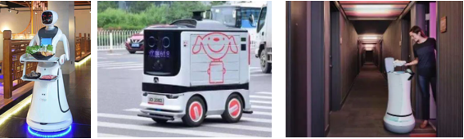
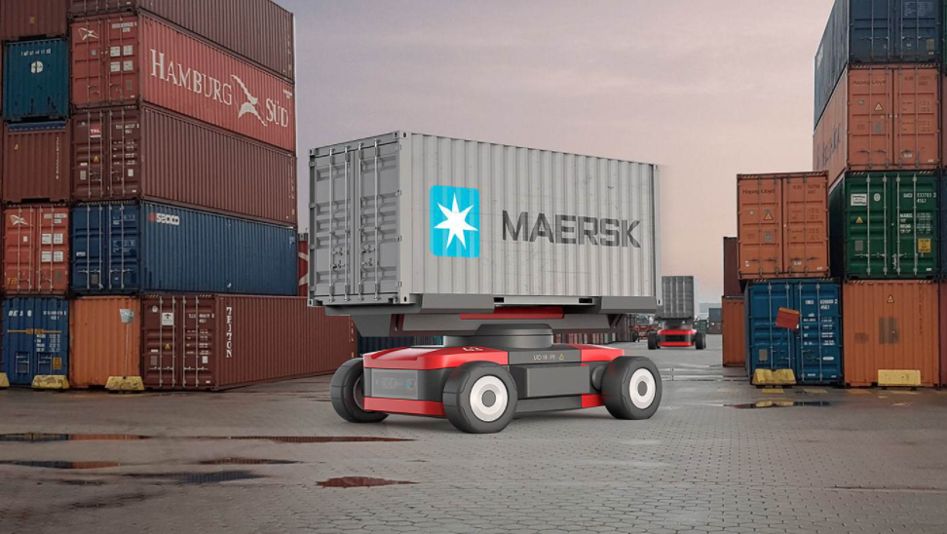
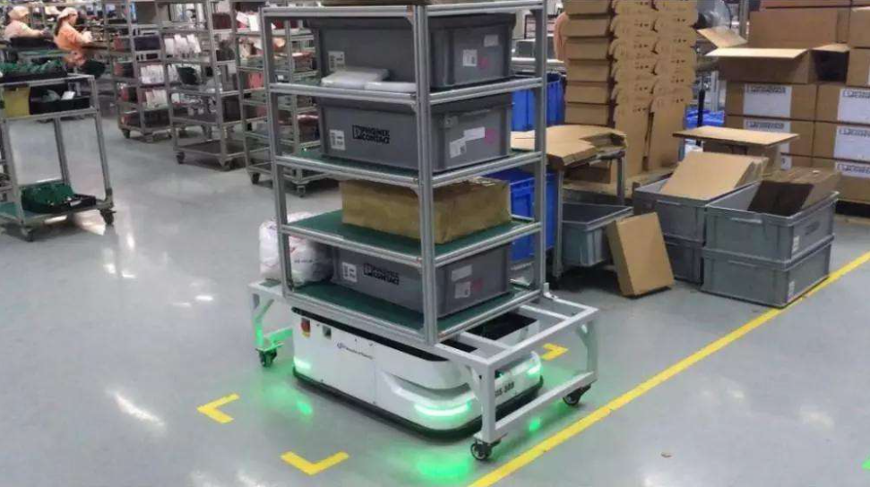
《机器人SLAM导航：核心技术与实战》 张虎 著 机械工业出版社
（先导课）SLAM的应用价值与技术难点
2. 产业应用与生态
导览机器人
安防机器人
清扫机器人
配送机器人
家庭服务机器人
农业机器人
无人驾驶
特种作业机器人
航天军工
其他
送餐
送快递
送毛巾
港口集装箱搬运
工厂物料运送AGV
26/51
课件下载：www.xiihoo.com

Slide 28
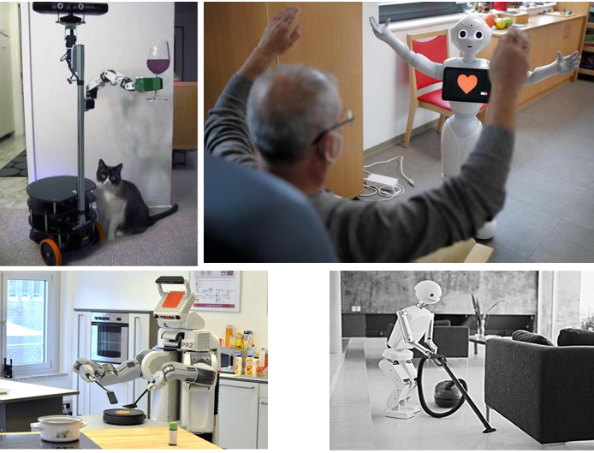
《机器人SLAM导航：核心技术与实战》 张虎 著 机械工业出版社
（先导课）SLAM的应用价值与技术难点
2. 产业应用与生态
导览机器人
安防机器人
清扫机器人
配送机器人
家庭服务机器人
农业机器人
无人驾驶
特种作业机器人
航天军工
其他
27/51
课件下载：www.xiihoo.com

Slide 29
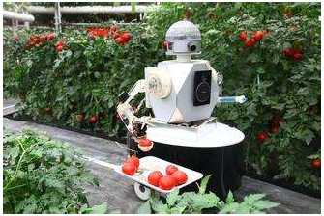


《机器人SLAM导航：核心技术与实战》 张虎 著 机械工业出版社
（先导课）SLAM的应用价值与技术难点
2. 产业应用与生态
导览机器人
安防机器人
清扫机器人
配送机器人
家庭服务机器人
农业机器人
无人驾驶
特种作业机器人
航天军工
其他
采摘
喷药
割草
28/51
课件下载：www.xiihoo.com

Slide 30




《机器人SLAM导航：核心技术与实战》 张虎 著 机械工业出版社
（先导课）SLAM的应用价值与技术难点
2. 产业应用与生态
导览机器人
安防机器人
清扫机器人
配送机器人
家庭服务机器人
农业机器人
无人驾驶
特种作业机器人
航天军工
其他
校园通勤无人驾驶巴士
景区无人驾驶观光车
无人货运卡车
无人驾驶公交车
29/51
课件下载：www.xiihoo.com

Slide 31




《机器人SLAM导航：核心技术与实战》 张虎 著 机械工业出版社
（先导课）SLAM的应用价值与技术难点
2. 产业应用与生态
导览机器人
安防机器人
清扫机器人
配送机器人
家庭服务机器人
农业机器人
无人驾驶
特种作业机器人
航天军工
其他
水下机器人
核废物清理机器人
岩洞勘测机器人
垃圾回收机器人
30/51
课件下载：www.xiihoo.com

Slide 32


《机器人SLAM导航：核心技术与实战》 张虎 著 机械工业出版社
（先导课）SLAM的应用价值与技术难点
2. 产业应用与生态
导览机器人
安防机器人
清扫机器人
配送机器人
家庭服务机器人
农业机器人
无人驾驶
特种作业机器人
航天军工
其他
火星探测车
军事补给运输机器人
31/51
课件下载：www.xiihoo.com

Slide 33



《机器人SLAM导航：核心技术与实战》 张虎 著 机械工业出版社
（先导课）SLAM的应用价值与技术难点
2. 产业应用与生态
导览机器人
安防机器人
清扫机器人
配送机器人
家庭服务机器人
农业机器人
无人驾驶
特种作业机器人
航天军工
其他
测绘无人机
建筑物手持SLAM建图仪
AR/VR中的应用
32/51
课件下载：www.xiihoo.com

Slide 34
内容概要
《机器人SLAM导航：核心技术与实战》 张虎 著 机械工业出版社
（先导课）SLAM的应用价值与技术难点
1. SLAM价值
2. 产业应用与生态
3. 核心技术与难点
33/51
课件下载：www.xiihoo.com

Slide 35
《机器人SLAM导航：核心技术与实战》 张虎 著 机械工业出版社
（先导课）SLAM的应用价值与技术难点
3. 核心技术与难点
SLAM主要技术路线
AI与SLAM的强强联合
行业痛点
学习方法论
如何寻找研究方向
 |  | 在线SLAM系统 | 完全SLAM系统
贝叶斯网络表示 | EKF滤波 | EKF-SLAM
 | 粒子滤波 |  | Fast-SLAM
最小二乘表示 | 直接法 |  | Graph-SLAM
 | 优化法 |  | 现今主流SLAM
34/51
课件下载：www.xiihoo.com

Slide 36



滤波方法 VS 优化方法
《机器人SLAM导航：核心技术与实战》 张虎 著 机械工业出版社
（先导课）SLAM的应用价值与技术难点
3. 核心技术与难点
SLAM主要技术路线
AI与SLAM的强强联合
行业痛点
学习方法论
如何寻找研究方向
梯度下降
卡尔曼滤波
信息滤波
粒子滤波
举个例子：用两只温度计如何估计温度？
35/51
课件下载：www.xiihoo.com

Slide 37

在线SLAM VS 完全SLAM
《机器人SLAM导航：核心技术与实战》 张虎 著 机械工业出版社
（先导课）SLAM的应用价值与技术难点
3. 核心技术与难点
SLAM主要技术路线
AI与SLAM的强强联合
行业痛点
学习方法论
如何寻找研究方向
36/51
课件下载：www.xiihoo.com

Slide 38
按传感器分类
《机器人SLAM导航：核心技术与实战》 张虎 著 机械工业出版社
（先导课）SLAM的应用价值与技术难点
3. 核心技术与难点
激光SLAM
单线、多线
SLAM主要技术路线
AI与SLAM的强强联合
行业痛点
学习方法论
如何寻找研究方向
视觉SLAM
单目、双目、RGB-D
多传感器融合SLAM
IMU、GPS、视觉、激光
二维SLAM
按地图分类
三维SLAM
语义SLAM
静态SLAM
按场景分类
动态SLAM
...
37/51
课件下载：www.xiihoo.com

Slide 39
《机器人SLAM导航：核心技术与实战》 张虎 著 机械工业出版社
（先导课）SLAM的应用价值与技术难点
3. 核心技术与难点
SLAM主要技术路线
AI与SLAM的强强联合
行业痛点
学习方法论
如何寻找研究方向
AI与SLAM的结合大致分为3个思路：
思路1：用AI实现SLAM的所有功能
思路2：用AI改进SLAM的部分功能
思路3：介于思路1和思路2之间
38/51
课件下载：www.xiihoo.com

Slide 40

《机器人SLAM导航：核心技术与实战》 张虎 著 机械工业出版社
（先导课）SLAM的应用价值与技术难点
3. 核心技术与难点
思路1：用AI实现SLAM的所有功能
SLAM主要技术路线
AI与SLAM的强强联合
行业痛点
学习方法论
如何寻找研究方向
39/51
课件下载：www.xiihoo.com

Slide 41



《机器人SLAM导航：核心技术与实战》 张虎 著 机械工业出版社
（先导课）SLAM的应用价值与技术难点
3. 核心技术与难点
思路2：用AI改进SLAM的部分功能
SLAM主要技术路线
AI与SLAM的强强联合
行业痛点
学习方法论
如何寻找研究方向
40/51
课件下载：www.xiihoo.com

Slide 42

《机器人SLAM导航：核心技术与实战》 张虎 著 机械工业出版社
（先导课）SLAM的应用价值与技术难点
3. 核心技术与难点
SLAM主要技术路线
AI与SLAM的强强联合
行业痛点
学习方法论
如何寻找研究方向
学习SLAM数学理论的心路历程
41/51
课件下载：www.xiihoo.com

Slide 43

《机器人SLAM导航：核心技术与实战》 张虎 著 机械工业出版社
（先导课）SLAM的应用价值与技术难点
3. 核心技术与难点
SLAM主要技术路线
AI与SLAM的强强联合
行业痛点
学习方法论
如何寻找研究方向
代码中的各种矩阵向量的运算公式都是什么鬼哦
42/51
课件下载：www.xiihoo.com

Slide 44

《机器人SLAM导航：核心技术与实战》 张虎 著 机械工业出版社
（先导课）SLAM的应用价值与技术难点
3. 核心技术与难点
SLAM主要技术路线
AI与SLAM的强强联合
行业痛点
学习方法论
如何寻找研究方向
移植代码过程中的心酸只有自己知道
43/51
课件下载：www.xiihoo.com

Slide 45

《机器人SLAM导航：核心技术与实战》 张虎 著 机械工业出版社
（先导课）SLAM的应用价值与技术难点
3. 核心技术与难点
SLAM主要技术路线
AI与SLAM的强强联合
行业痛点
学习方法论
如何寻找研究方向
各种辣眼睛的传感器融合方法
44/51
课件下载：www.xiihoo.com

Slide 46
《机器人SLAM导航：核心技术与实战》 张虎 著 机械工业出版社
（先导课）SLAM的应用价值与技术难点
3. 核心技术与难点
SLAM主要技术路线
AI与SLAM的强强联合
行业痛点
学习方法论
如何寻找研究方向
SLAM是一个软硬件相结合，理论加实战的浩大工程性问题
企业的目的是要将SLAM技术真正落地到产品，
而不是等你慢慢研究数学理论或简单调几个参数，
每个从业者都应该建立起大局观以避免重复造轮子，
换句话说我们缺乏SLAM全栈人才，这也正是我写这本书的初衷。
45/51
课件下载：www.xiihoo.com

Slide 47
《机器人SLAM导航：核心技术与实战》 张虎 著 机械工业出版社
（先导课）SLAM的应用价值与技术难点
3. 核心技术与难点
螺旋上升
SLAM主要技术路线
AI与SLAM的强强联合
行业痛点
学习方法论
如何寻找研究方向
将SLAM开源代码部署到真实机器人
针对性深入学习书籍中的理论
在数据集上跑跑SLAM开源代码
涉猎书籍、博客、论文
46/51
课件下载：www.xiihoo.com

Slide 48




《机器人SLAM导航：核心技术与实战》 张虎 著 机械工业出版社
（先导课）SLAM的应用价值与技术难点
3. 核心技术与难点
螺旋上升
SLAM主要技术路线
AI与SLAM的强强联合
行业痛点
学习方法论
如何寻找研究方向
47/51
课件下载：www.xiihoo.com

Slide 49
《机器人SLAM导航：核心技术与实战》 张虎 著 机械工业出版社
（先导课）SLAM的应用价值与技术难点
3. 核心技术与难点
SLAM主要技术路线
AI与SLAM的强强联合
行业痛点
学习方法论
如何寻找研究方向
巨大的信息量是获取研究思路的前提
国际顶级会议：
CVPR
ICRA
ICCV
IROS
NIPS
RSS
ICML
国际顶级期刊：
JFR
IJCV
IJRR
TRO
48/51
课件下载：www.xiihoo.com

Slide 50
《机器人SLAM导航：核心技术与实战》 张虎 著 机械工业出版社
（先导课）SLAM的应用价值与技术难点
3. 核心技术与难点
SLAM主要技术路线
AI与SLAM的强强联合
行业痛点
学习方法论
如何寻找研究方向
我给大家建议的研究方向：
发现新应用领域：水下SLAM应用、手动编辑SLAM地图、SLAM云计算化
软件工程的优化：去ROS化、裸机级SLAM、跨平台兼容
改进SLAM某些功能模块：特征提取新方法、闭环检测可靠性、持久化建图机制
多传感器融合：传感器标定、时间戳同步、去干扰数据、数据关联
AI+SLAM：端到端SLAM、语义SLAM、特征工程
克服异常场景：玻璃障碍物、传感器盲区、光照变化、上下坡问题
49/51
课件下载：www.xiihoo.com

Slide 51
《机器人SLAM导航：核心技术与实战》 张虎 著 机械工业出版社
（先导课）SLAM的应用价值与技术难点
例程源码下载： https://github.com/xiihoo/Books_Robot_SLAM_Navigation
课件PPT下载： www.xiihoo.com
50/51
课件下载：www.xiihoo.com

Slide 52
《机器人SLAM导航：核心技术与实战》 张虎 著 机械工业出版社
（先导课）SLAM的应用价值与技术难点
【先导课】
完结撒花
第1期：课程大纲
第2期：如何安装Ubuntu系统
第3期：SLAM的应用价值与技术难点
【第 1 季】 ： 快 速 梳 理 知 识 要 点 与 学 习 方 法
【第 2 季】 ： 详 细 推 导 数 学 公 式 与 代 码 解 析
【第 3 季】 ： 代 码 实 操 以 及 真 实 机 器 人 调 试
【答 疑 课】
51/51
课件下载：www.xiihoo.com

Slide 53
敬请关注,长期更新...
《机器人SLAM导航：核心技术与实战》 张虎 著 机械工业出版社
下集预告

